Slide 1


SPEEDY CIRCUS
Автор проекта: Перминова Ульяна

Slide 2

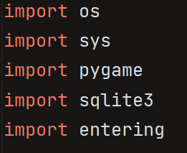





+- 300 строк

Slide 3

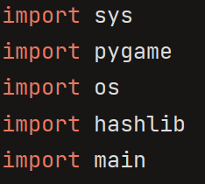
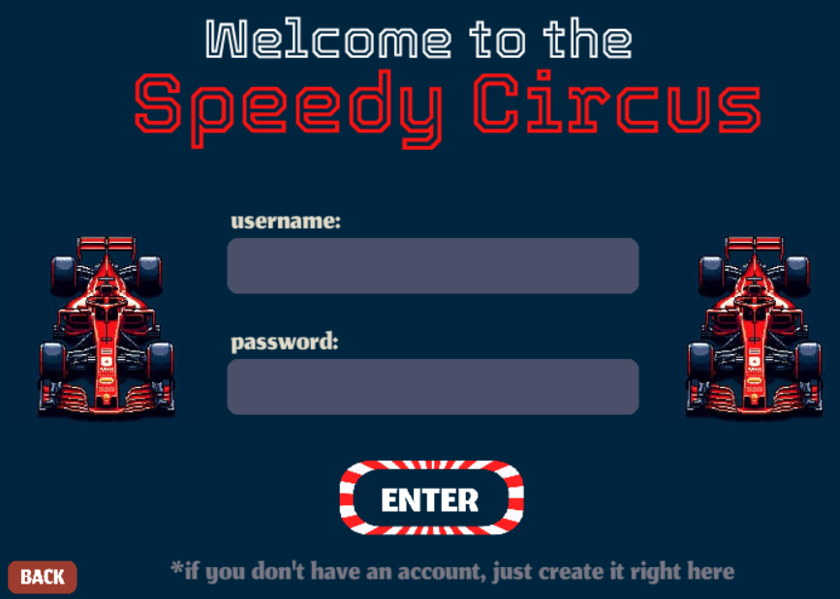





+- 200 строк

Slide 4
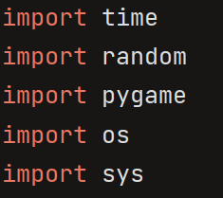

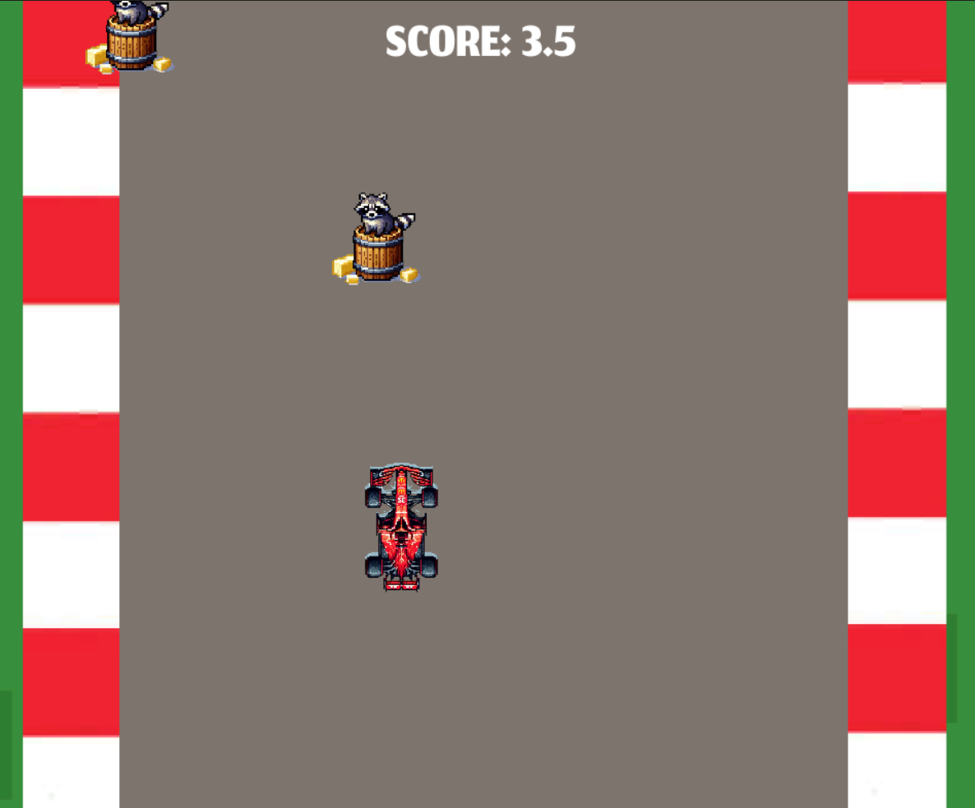

+- 250 строк

Slide 5
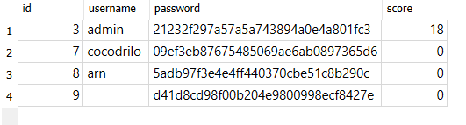
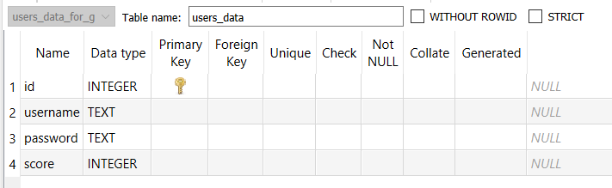
Хранение данных
библиотека hashlib
Метод шифрования паролей - 128 битный алгоритм хеширования – MD5

